Slide 1
功能汇报
教学平台解决方案
2017年06月24日 产品部｜学堂在线
Notes:
更新学堂在线标记
加页码

Slide 2
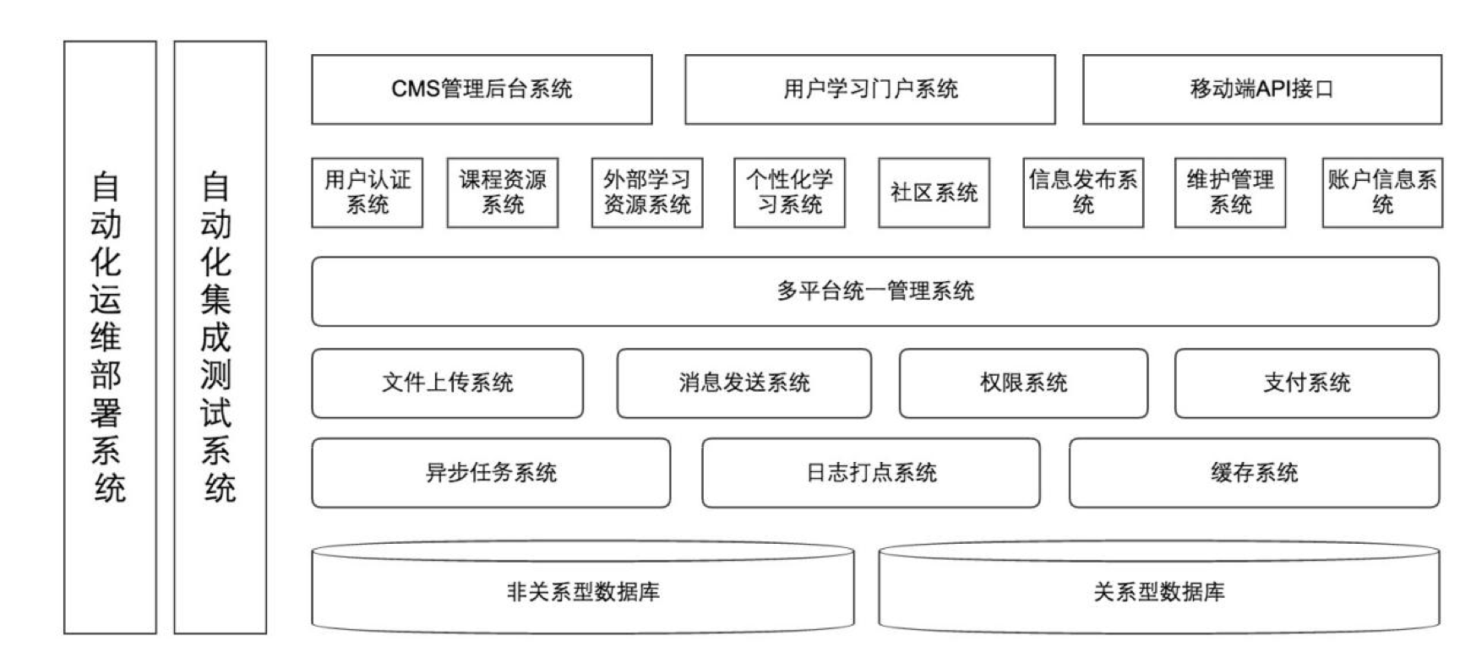
1.
系统架构

Slide 3
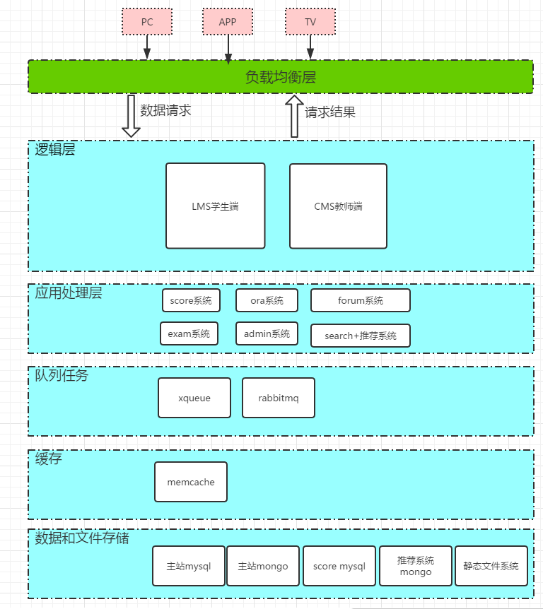
IDC
类型 | 物理机数量 | 用途
计算型 | 2 | zabbix+cacti+openvpn
 |  | nginx+keepalived
 |  | nat+dns
计算型 | 4 | platform
 |  | 同伴互评ora
 |  | 消息队列
 |  | 论坛
 |  | 考试系统
 |  | moocap
计算型 | 4 | vpcplatform
 |  | 搜索+推荐
 |  | memcached
 |  | 推荐前端
存储型 | 3 | mysql
 |  | mongo
 |  | 静态文件存储
数据型 | 3 | 搜索ES
 |  | 数据ES
 |  | 教学分析平台

Slide 4
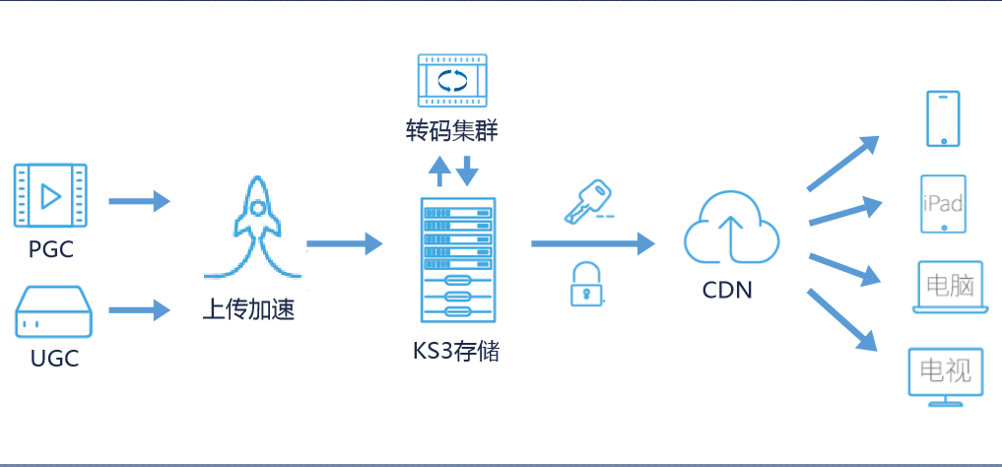
3.
点播

Slide 5
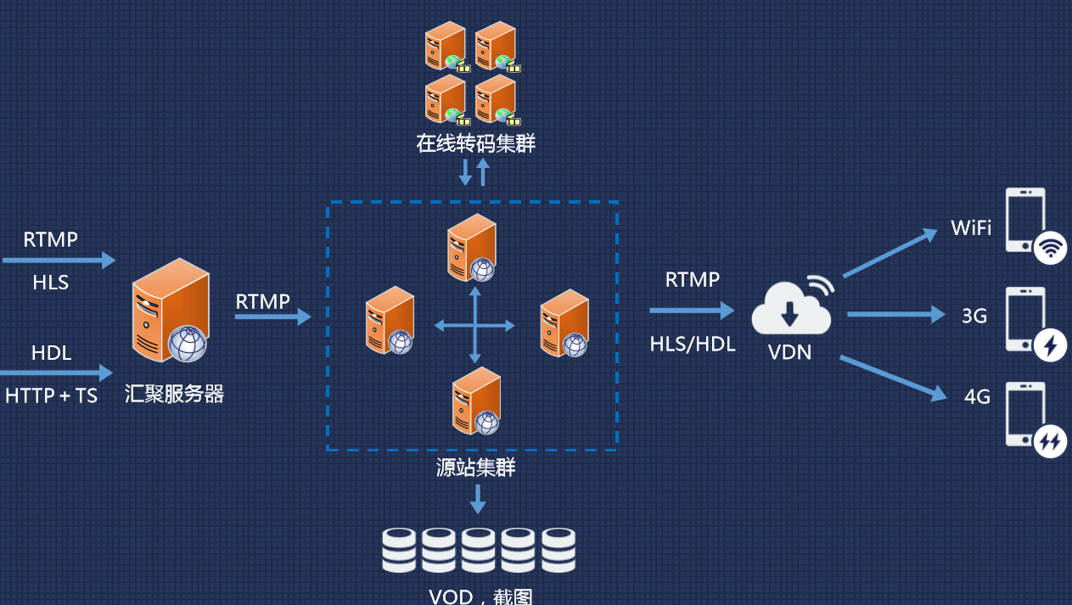
4.
直播

Slide 6
5.
使用场景
主要分为校内和校外两种教学场景
校内
面对面教学，主要用雨课堂产品；
基于ppt的智慧教学解决方案，微信公众号实时推送，最便携智慧教室；
混合式教学
翻转课堂
校外
远程教育，主要用MOOC产品
Massive Open Online Courses (大型开放式网络课程):
整合多种网络工具和多种形式的数字化资源
支持管理员指派任务和自主学习两种方式

Slide 7
6.
雨课堂功能介绍
面对面的数字化教学
基于ppt的智慧教学解决方案，微信实时推送，最便携智慧教室。
覆盖课前-课上-课后的每一个环节
提供个性化报表，让教学更明了
自动任务提醒，真正的数据驱动教学
客观的数据（过程性评价、行程性评价代替）评价代替主观评价

Slide 8
7.
雨课堂内容推送
无需下载app
课前：
课前老师推送预习材料到学生微信（可加语音），以微信公众号的形式推送
老师能看到每个学生的预习情况
课上：
课上PPT同步到学生微信，上课不再忙于抄写、拍照；
随堂限时测试，学生听课更专注；
弹幕功能，及时讨论，随时开关；
没有听懂？匿名反馈给老师；
课下：
老师收集学生的答题数据；
老师课后推送复习题。

Slide 9
8.
混合式教学
将“面对面”与“在线”以技术的方式整合在一起
学习形式混合
线上：进行视频学习、做测验、课后作业、讨论、答疑
线下：教师与学生讨论、做课程活动设计，调动学生学习积极性。
一个培训项目中可以有部分课程是线上，一部分课程是面对面，适应不同课程组织模式
翻转课堂
线上：进行视频学习、做测试题，掌握基础知识
面对面：上课时，学生分批上台讲课，教师作为引导员，引导学生自学方向
面对面：教学时一起做项目，教师作为指导人员激发学生创造力
教学变成以学生学习为主体，教师变成指导员角色

Slide 10
9.
Mooc平台介绍
以角色对功能进行分类
管理员：
网站管理，学期管理、门户管理（外观、关于我们、常见问题）；
用户管理，教师（增删改查、权限管理）、学生管理（增删改查）；
课程管理，课程建设、选课控制（学生自主选课、教师代学生选课）；
查看课程统计分析。
教师：
课程管理
查看课程统计分析
学生：
课程视频学习
课程测验、考试等

Slide 11
10.
课程建设
多媒体资源和工具组织课程过程
内容：
大纲（课程章节信息）、课程公告、教材、文件上传管理（视频、问题、文件、html、讨论）
设置：
选课/开课／结课时间；考核方式；
课程文字介绍；课程介绍视频；
是否需要入学考试、课程团队、群组配置、其他高级设置
考试：
考试线上化，包含题库管理、组卷管理、考试人员管理

Slide 12
11.
数据分析
形成性数据分析
黑板报：
学习习惯（学员的使用时间、习惯）
学习活跃度
课程健康程度
学生分析：
成绩总览、答题情况
视频学习、选课明细
问题聚焦：
拖拽漏看
学业预警

Slide 13
THANKS!
2017年06月24日 产品部｜学堂在线
Notes:
更新学堂在线标记
加页码

